Slide 1
Fundamentos de Routing

Slide 2
Conceptos básicos de routing
Explicar los conceptos básicos de routing

Slide 3
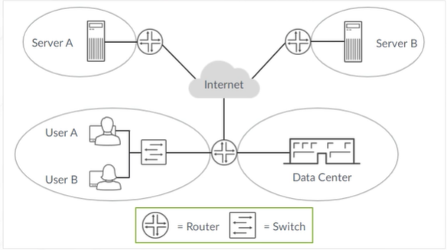
Introducción al Sistema Operativo Junos
12: Fundamentos de Routing
Que es el Routing (Enrutamiento)?
Es el proceso de mover datos entre redes de capa 3
Notes:
El enrutamiento, en su forma más básica, es el proceso de mover datos entre redes de Capa 3. La topología de muestra que se muestra en el ejemplo consta de varias redes de capa 3, todas conectadas a enrutadores. Aunque los enrutadores son los dispositivos más comunes para realizar operaciones de enrutamiento, tenga en cuenta que muchos conmutadores y dispositivos de seguridad también realizan operaciones de enrutamiento.
Tenga en cuenta también que Internet es una colección de muchas redes en lugar de una sola red. Es esencial observar los componentes de enrutamiento necesarios y cómo los dispositivos que ejecutan Junos OS toman decisiones de enrutamiento.

Slide 4
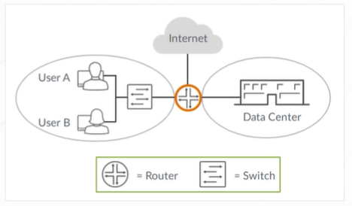
Introducción al Sistema Operativo Junos
12: Fundamentos de Routing
Componentes de Routing
Para que un dispositivo se comunique con otro dispositivo en una red remota, existen los siguientes requisitos:
Un camino de comunicación de extremo a extremo
La información de enrutamiento en los dispositivos Capa 3 participando
Los dispositivos Junos utilizan la Forwarding Information Base (FIB)
La FIB es un subconjunto de la información que se encuentra en la tabla de enrutamiento (también conocida como Routing Information Base (RIB)
Notes:
Al implementar el enrutamiento entre redes remotas, hay dos consideraciones principales: crear una ruta de comunicaciones de extremo a extremo y garantizar que todos los dispositivos de Capa 3 dentro de la ruta de comunicaciones tengan la información de enrutamiento requerida.
En el ejemplo que se muestra, puede ver que existe una ruta física entre las redes resaltadas e Internet. Siempre que la ruta física esté configurada y funcione correctamente, se cumple el primer requisito.
Para el segundo requisito, todos los dispositivos de Capa 3 que participen en la ruta de comunicaciones deben tener la información de enrutamiento necesaria.
Los dispositivos dentro de las redes del usuario y del centro de datos deben tener configurada la puerta de enlace adecuada, que es el enrutador que se conecta a esas redes, así como a Internet. El dispositivo de puerta de enlace debe determinar el próximo salto adecuado para cada prefijo de destino para el tráfico de tránsito que recibe. Los dispositivos que ejecutan Junos OS usan la tabla de reenvío, también conocida como base de información de reenvío (FIB), que es un subconjunto de información que se encuentra en la tabla de enrutamiento, también conocida como base de información de enrutamiento (RIB), para tomar esta determinación.

Slide 5
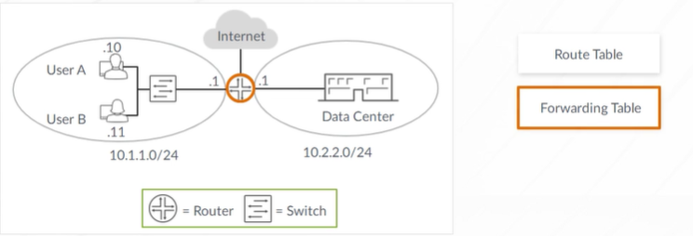
Introducción al Sistema Operativo Junos
12: Fundamentos de Routing
Refresca tu conocimiento
Si el Usuario A necesita comunicarse con un dispositivo dentro del centro de datos, ¿qué información de enrutamiento requieren los dispositivos de Capa 3 dentro de la ruta de comunicaciones?
La puerta de enlace del usuario debe establecerse en 10.1.1.1
La puerta de enlace del centro de datos debe configurarse en 10.2.2.1
Notes:
Considere el escenario de enrutamiento simple que se muestra en el ejemplo. En este escenario, ¿qué información de enrutamiento se requiere para que User A se comunique con un dispositivo en la red del centro de datos?
Para que cualquier dispositivo se comunique con otro dispositivo, que está fuera de su subred conectada directamente. se requiere una puerta de enlace correctamente configurada. En este escenario, el dispositivo asociado con el usuario A debe tener su puerta de enlace configurada en la dirección IP del enrutador 10.1.1.1. Del mismo modo, los dispositivos dentro de la red del centro de datos necesitan una dirección de puerta de enlace configurada correctamente de 10.2.2.1.
El enrutador, que funciona como dispositivo de puerta de enlace para el usuario y las redes del centro de datos, requiere suficiente información de enrutamiento para determinar el próximo salto adecuado para el tráfico enviado entre las redes conectadas.
En este ejemplo, el enrutador aprende la información necesaria a través de la configuración en cada una de las interfaces. El enrutador agrega las redes, en las que participan las interfaces, a las tablas de enrutamiento y reenvío. El enrutador consulta su tabla de reenvío para determinar el siguiente salto real para el tráfico recibido.

Slide 6
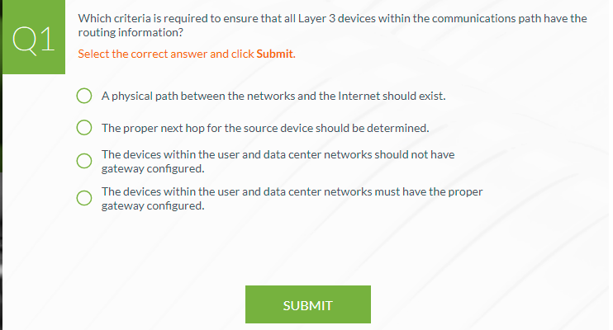
Introducción al Sistema Operativo Junos
12: Fundamentos de Routing
Verificación de conocimientos

Slide 7
Tablas de Enrutamiento y Reenvío
Describir la tabla de enrutamiento y la tabla de reenvío.

Slide 8
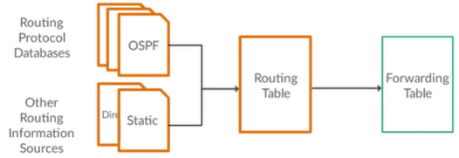
Introducción al Sistema Operativo Junos
12: Fundamentos de Routing
La Tabla de Enrutamiento
Compila información aprendida por los protocolos de enrutamiento y otras fuentes de información de enrutamiento.
Selecciona la ruta activa para cada destino
Notes:
Las tablas de enrutamiento de Junos OS consolidan prefijos, direcciones de red TCP/IP, de múltiples fuentes de información de enrutamiento, incluidos varios protocolos de enrutamiento, rutas estáticas y rutas conectadas directamente.
Cuando un dispositivo que ejecuta Junos OS recibe varias rutas o caminos para un prefijo o red determinados, selecciona una sola ruta como la ruta activa. Con una configuración adicional, Junos OS admite varias rutas de igual costo.
El enrutador usa la ruta activa para cada prefijo de destino para completar la tabla de reenvío. La tabla de reenvío determina la interfaz de salida y la capa 2 reescribe la información (información del encabezado de la capa 2, como las direcciones MAC de origen y destino) para cada paquete reenviado por un dispositivo que ejecuta Junos OS.
Los dispositivos que ejecutan Junos OS pueden acomodar varias tablas de enrutamiento. La tabla de enrutamiento principal, inet.0, almacena rutas de unidifusión IPv4. Existen tablas de enrutamiento predefinidas adicionales, como inet6.0, que Junos OS crea cuando la configuración lo requiere. Un administrador puede crear tablas de enrutamiento personalizadas según sea necesario.
Estas son las tablas de enrutamiento predefinidas comunes que puede ver en un dispositivo que ejecuta Junos OS:
inet.0: se utiliza para rutas de unidifusión IPv4
inet.1: se utiliza para la caché de reenvío de multidifusión
inet.2: se utiliza para rutas BGP de multidifusión (MBGP) para proporcionar verificaciones de reenvío de ruta inversa (RPF)
inet.3: Utilizado para información de ruta MPLS
inet.4: se utiliza para las entradas de ruta del Protocolo de descubrimiento de origen de multidifusión (MSDP)
inet6.0: se utiliza para rutas de unidifusión IPv6
mpls.0: se utiliza para los próximos saltos de MPLS

Slide 9
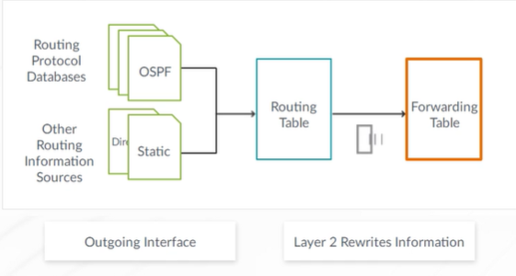
Introducción al Sistema Operativo Junos
12: Fundamentos de Routing
La Tabla de Enrutamiento
Llena la tabla de reenvío

Slide 10
Introducción al Sistema Operativo Junos
12: Fundamentos de Routing
La Tabla de Enrutamiento
Contiene múltiples tablas de enrutamiento
Las principales tablas de enrutamiento son inet.0 para IPv4, y inet6.0 para enrutamiento IPv6
Tablas de enrutamiento predefinidas mas comúnes
inet.0 | Utilizada para rutas IPv4 unicast
inet.1 | Utilizada para reenviar cache multicast
inet.3 | Utilizada para information de rutas MPLS
inet.4 | Utilizada para entradas de rutas de Multicast Source Discovery Protocol (MSDP)
inet6.0 | Utilizada para rutas únicast IPv6
mpls.0 | Utilizada para próximos saltos MPLS

Slide 11
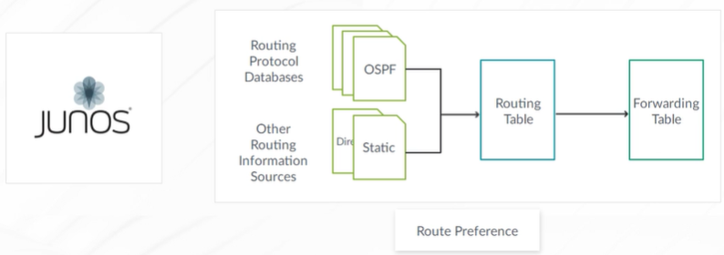
Introducción al Sistema Operativo Junos
12: Fundamentos de Routing
Preferencia de Ruta
Es utilizada por Junos OS para diferenciar rutas
Es equivalente a la distancia administrativa en equipos de otros fabricantes
Califica las rutas recibidas de diferentes fuentes o orígenes.
Notes:
Junos OS usa la preferencia de ruta para diferenciar las rutas recibidas de diferentes protocolos de enrutamiento o fuentes de información de enrutamiento. La preferencia de ruta es equivalente a la distancia administrativa en equipos de otros proveedores.
Junos OS usa la preferencia de ruta para clasificar las rutas recibidas a través de las diversas fuentes de información de ruta y como criterio principal para seleccionar la ruta activa.
Esta tabla muestra los valores de preferencia predeterminados para un conjunto seleccionado de fuentes de información de enrutamiento.
La tabla que se muestra muestra la lista completa de asignaciones de preferencia de ruta predeterminadas.
Los valores de preferencia de enrutamiento pueden oscilar entre 0 y 4.294.967.295. Los valores de preferencia más bajos son preferibles a los valores de preferencia más altos.
El resultado del comando que se muestra demuestra que se prefiere una ruta estática con una preferencia de 5 sobre una ruta interna OSPF con una preferencia de diez.
Puede modificar el valor de preferencia predeterminado para la mayoría de las fuentes de información de enrutamiento para que sean más o menos deseables. La excepción son las rutas directas y locales, que siempre se prefieren, independientemente del valor de preferencia de ruta modificado asociado con otras fuentes de información de enrutamiento.
Si existen rutas de igual costo para el mismo destino, el proceso de protocolo de enrutamiento (rpd) selecciona aleatoriamente una de las rutas disponibles. Este enfoque proporciona distribución de carga entre las rutas mientras mantiene el orden de los paquetes por destino.
La salida mostrada ilustra este punto
Tenga en cuenta que, si lo desea, puede habilitar el equilibrio de carga por flujo en varias rutas de igual costo a través de la política de enrutamiento. El equilibrio de carga está fuera del alcance de este módulo.

Slide 12
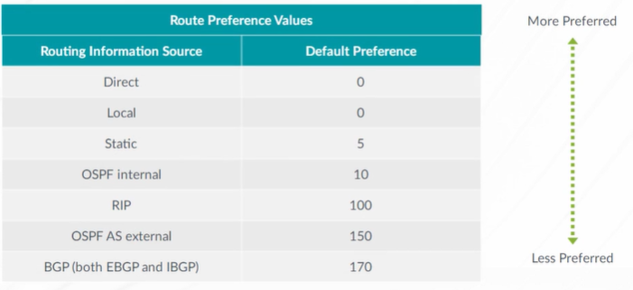
Introducción al Sistema Operativo Junos
12: Fundamentos de Routing
Preferencia de Ruta

Slide 13
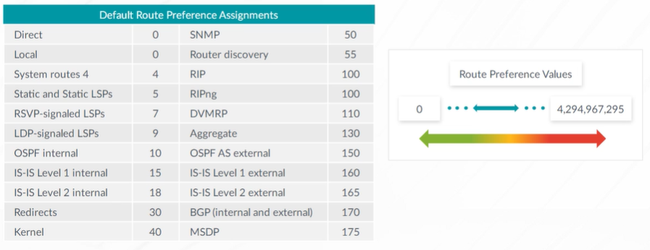
Introducción al Sistema Operativo Junos
12: Fundamentos de Routing
Preferencia de Ruta
Los valores de preferencia mas bajos son preferidos sobre los valores mas altos.

Slide 14
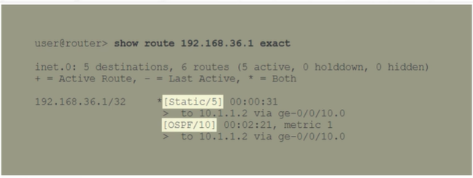
Introducción al Sistema Operativo Junos
12: Fundamentos de Routing
Preferencia de Ruta
Los valores de preferencia mas bajos son preferidos sobre los valores mas altos.

Slide 15
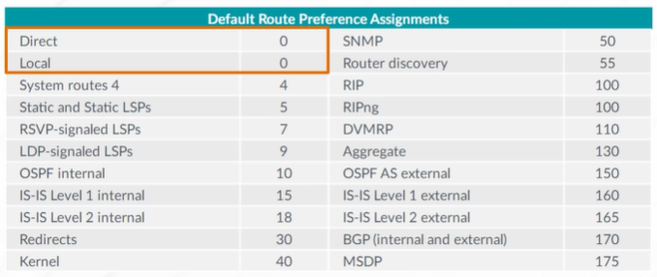
Introducción al Sistema Operativo Junos
12: Fundamentos de Routing
Preferencia de Ruta
Los valores de preferencia mas bajos son preferidos sobre los valores mas altos.
Las rutas directas y locales son preferidas, sin importar los valores modificados de las preferencias de rutas.

Slide 16
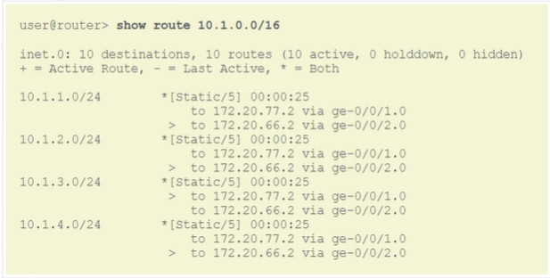
Introducción al Sistema Operativo Junos
12: Fundamentos de Routing
Preferencia de Ruta
En caso de rutas de igual costo para el mismo destino, el proceso de protocolo de enrutamiento (rpd) selecciona aleatoriamente una de las rutas disponibles para equilibrar la carga, mientras mantiene el orden de los paquetes en caso de rutas iguales
Si se desea, puede habilitar el equilibrio de carga por flujo en varias rutas de igual costo a través de la política de enrutamiento. El equilibrio de carga está fuera del alcance de este módulo.

Slide 17
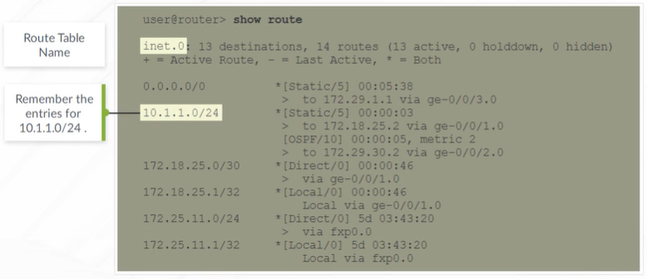
Introducción al Sistema Operativo Junos
12: Fundamentos de Routing
Visualizando la tabla de enrutamiento
Utilice el comando show route para desplegar el contenido de la tabla de enrutamiento
Notes:
El ejemplo muestra el uso del comando show route, que muestra todas las entradas de ruta en la tabla de enrutamiento. Como se identifica en el ejemplo, todas las rutas activas están marcadas con un asterisco junto a la entrada seleccionada. Cada entrada de ruta muestra la fuente de la que el dispositivo aprendió la ruta, junto con la preferencia de ruta para esa fuente.
El comando show route muestra un resumen de las rutas activas, en espera y ocultas. Las rutas activas son las rutas que utiliza el sistema para reenviar el tráfico. Las rutas en espera son rutas que están en estado pendiente antes de que el sistema las declare inactivas. Las rutas ocultas son rutas que el sistema no puede usar por razones tales como una política de ruta y próximo salto no válida.
Puede filtrar la salida generada por prefijo de destino, tipo de protocolo y otros atributos distintivos. La captura de muestra mostrada ilustra el uso de la opción de filtrado de protocolo.

Slide 18
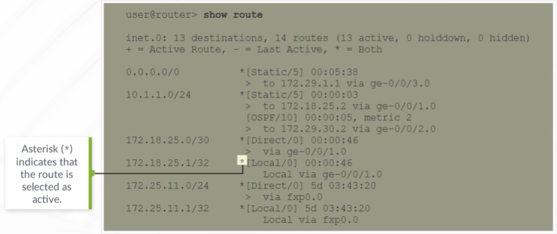
Introducción al Sistema Operativo Junos
12: Fundamentos de Routing
Visualizando la tabla de enrutamiento
Utilice el comando show route para desplegar el contenido de la tabla de enrutamiento

Slide 19
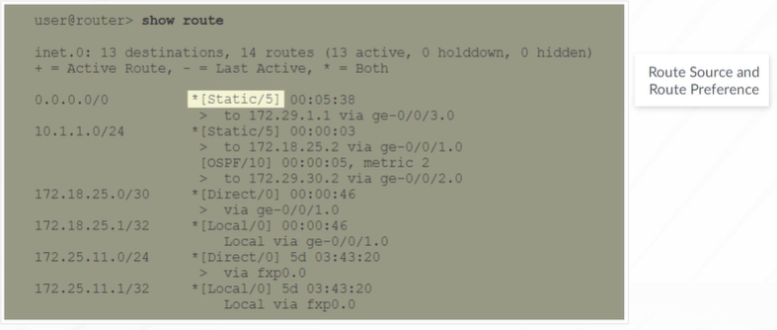
Introducción al Sistema Operativo Junos
12: Fundamentos de Routing
Visualizando la tabla de enrutamiento
Utilice el comando show route para desplegar el contenido de la tabla de enrutamiento

Slide 20
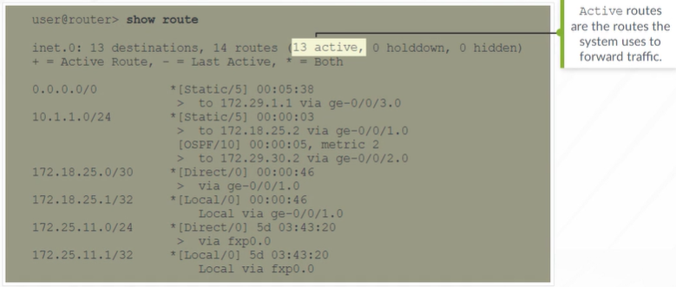
Introducción al Sistema Operativo Junos
12: Fundamentos de Routing
Visualizando la tabla de enrutamiento
Utilice el comando show route para desplegar el contenido de la tabla de enrutamiento

Slide 21
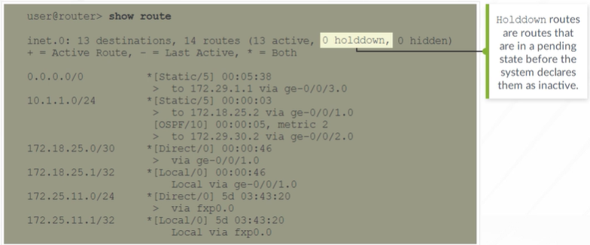
Introducción al Sistema Operativo Junos
12: Fundamentos de Routing
Visualizando la tabla de enrutamiento
Utilice el comando show route para desplegar el contenido de la tabla de enrutamiento

Slide 22
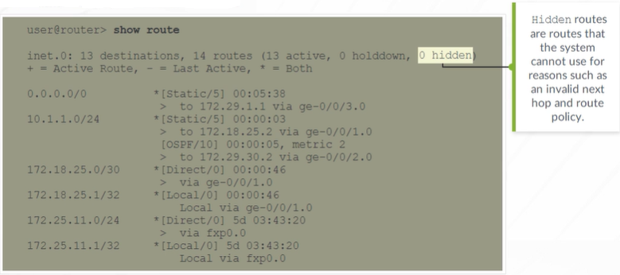
Introducción al Sistema Operativo Junos
12: Fundamentos de Routing
Visualizando la tabla de enrutamiento
Utilice el comando show route para desplegar el contenido de la tabla de enrutamiento

Slide 23
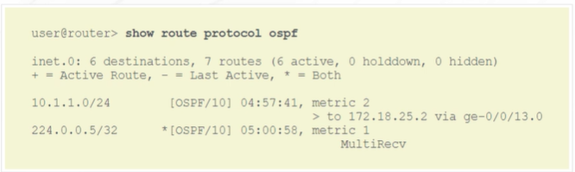
Introducción al Sistema Operativo Junos
12: Fundamentos de Routing
Visualizando la tabla de enrutamiento

Slide 24
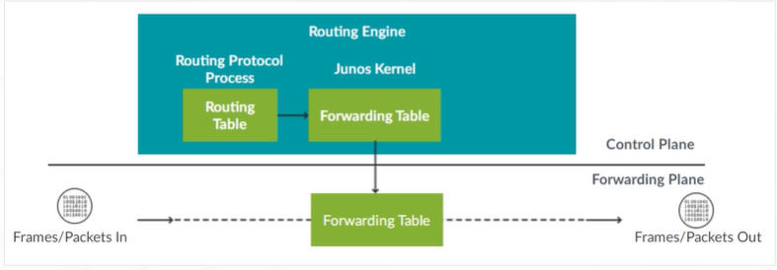
Introducción al Sistema Operativo Junos
12: Fundamentos de Routing
La tabla de reenvío
Almacena solo las mejores rutas a un destino en particular
El contenido incluye los prefijos de destino y las interfaces salientes asociadas
El kernel de Junos OS copia la tabla de reenvío al motor de reenvío de paquetes
Notes:
La tabla de reenvío almacena un subconjunto de información de la tabla de enrutamiento. Dentro de la tabla de reenvío, puede encontrar los detalles utilizados por un dispositivo que ejecuta Junos OS para reenviar paquetes, como los prefijos de destino aprendidos y las interfaces salientes asociadas con cada prefijo de destino.
El kernel de Junos OS mantiene una copia maestra de la tabla de reenvío. Copia la tabla de reenvío al motor de reenvío de paquetes, que es la parte del enrutador responsable de reenviar paquetes.

Slide 25
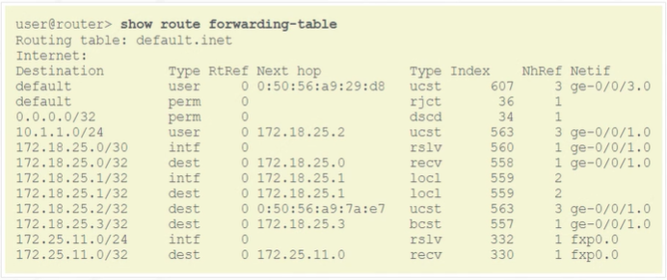
Introducción al Sistema Operativo Junos
12: Fundamentos de Routing
Visualizando la tabla de reenvio
Utilice el comando show route forwarding-table para desplegar el contenido de la tabla de reenvío.
Notes:
Utilice el comando de CLI Show route forwarding-table para ver el contenido de la tabla de reenvío.
Tenga en cuenta que el kernel de Junos OS agrega algunas entradas de reenvío y las considera permanentes. Un ejemplo de ello es la entrada de reenvío predeterminada, que coincide con todos los paquetes cuando no existe ninguna otra entrada coincidente.
Cuando un paquete coincide con esta entrada de reenvío predeterminada, el enrutador descarta el paquete y envía un mensaje de destino inalcanzable del Protocolo de mensajes de control de Internet (ICM P) al remitente. Si configuró una ruta predeterminada definida por el usuario, el enrutador la usa en lugar de la entrada de reenvío predeterminada permanente.
Esta lista muestra algunos tipos de rutas comunes asociados con las entradas de reenvío.
Esta lista muestra algunos tipos de próximos saltos comunes asociados con las entradas de reenvío.

Slide 26
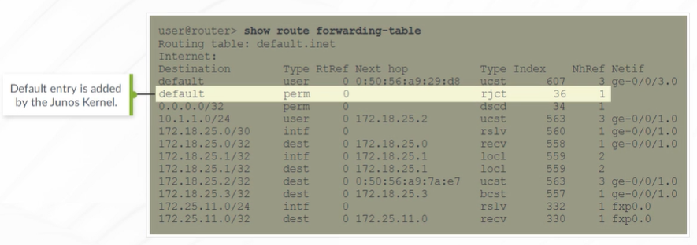
Introducción al Sistema Operativo Junos
12: Fundamentos de Routing
Visualizando la tabla de reenvio
Utilice el comando show route forwarding-table para desplegar el contenido de la tabla de reenvío.
La entrada de reenvío default coincide con todos los paquetes cuando no existe ninguna otra entrada coincidente

Slide 27
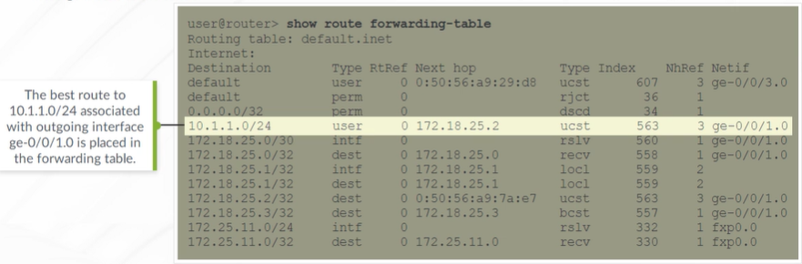
Introducción al Sistema Operativo Junos
12: Fundamentos de Routing
Visualizando la tabla de reenvio
Utilice el comando show route forwarding-table para desplegar el contenido de la tabla de reenvío.
Cuando un paquete coincide con la entrada de reenvío predeterminada, se envía al remitente un mensaje de destino inalcanzable del Protocolo de mensajes de control de Internet (ICMP)

Slide 28
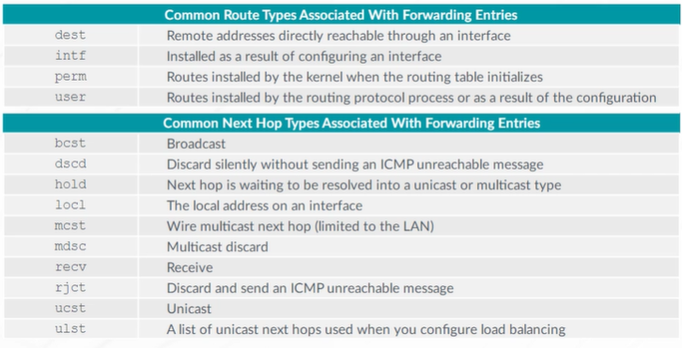
Introducción al Sistema Operativo Junos
12: Fundamentos de Routing
Visualizando la tabla de reenvio

Slide 29

Introducción al Sistema Operativo Junos
12: Fundamentos de Routing
Determinando el Siguiente Salto
El dispositivo compara los paquetes entrantes con las entradas de la tabla de reenvío para determinar el próximo salto adecuado
Los paquetes para dispositivos locales se procesan localmente
Los paquetes para dispositivos remotos se reenvían a través de la interfaz de siguiente salto
Si existen múltiples coincidencias, utiliza la entrada más específica (coincidencia de prefijo más larga) para reenviar paquetes hacia el destino
Si no existe ninguna entrada que coincida, envía una notificación de destino inalcanzable al dispositivo de origen
Notes:
Cuando un paquete ingresa a un dispositivo que ejecuta Junos OS, compara ese paquete con las entradas dentro de la tabla de reenvío para determinar el siguiente salto adecuado.
Si el paquete está destinado al dispositivo local, Junos OS procesa el paquete localmente. Si el paquete está destinado a un dispositivo remoto y existe una entrada válida, el dispositivo que ejecuta Junos OS reenvía el paquete a la interfaz de siguiente salto asociada con la entrada de la tabla de reenvío.
Si varios prefijos de destino coinciden con el destino del paquete, Junos OS usa la entrada más específica, también denominada coincidencia de prefijo más larga, al reenviar el paquete a su destino.
En situaciones en las que no existe ninguna entrada coincidente, el dispositivo que ejecuta Junos OS responde al dispositivo de origen con una notificación de destino inalcanzable.

Slide 30
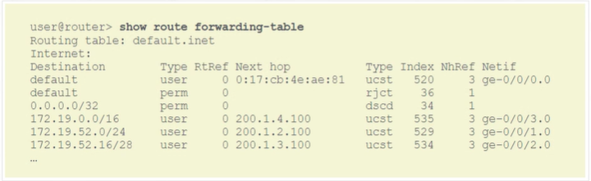
Introducción al Sistema Operativo Junos
12: Fundamentos de Routing
Refresque su comprensión
Utilice la siguiente tabla de reenvío para determinar la interfaz de siguiente salto para los paquetes destinados a 172.19.52.101, 172.19.52.21 y 172.25.100.27:
Notes:
El ejemplo muestra una tabla de reenvío de muestra y prueba su comprensión de cómo se determinan las interfaces del siguiente salto.
Aunque varias entradas pueden coincidir con un destino, el dispositivo utiliza la entrada más específica (coincidencia de prefijo más larga) al determinar la interfaz del próximo salto de un paquete.
Los paquetes coincidentes de entrada de reenvío más específicos destinados a 172.19.52.101 son el prefijo de destino 172.19.52.0/24. La interfaz de siguiente salto asociada con este prefijo de destino es ge-0/0/1.0.
Los paquetes coincidentes de entrada de reenvío más específicos destinados a 172.19.52.21 son el prefijo de destino 172.19.52.16/28. La interfaz de siguiente salto asociada con este prefijo de destino es ge-0/0/2.0.
La única entrada de reenvío que coincide con los paquetes destinados a 172.25.100.27 es la entrada de reenvío predeterminada definida por el usuario. La interfaz de siguiente salto asociada con la entrada de reenvío predeterminada definida por el usuario es ge-0/0/0.0.

Slide 31
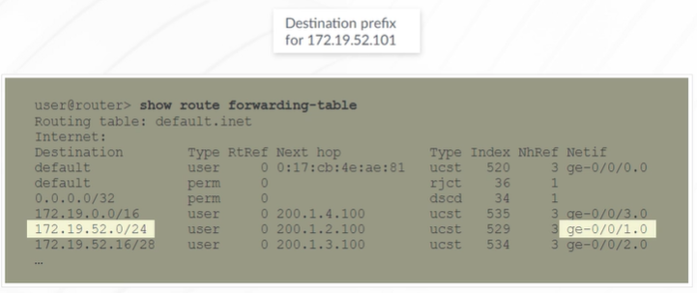
Introducción al Sistema Operativo Junos
12: Fundamentos de Routing
Refresque su comprensión
Utilice la siguiente tabla de reenvío para determinar la interfaz de siguiente salto para los paquetes destinados a 172.19.52.101, 172.19.52.21 y 172.25.100.27:

Slide 32
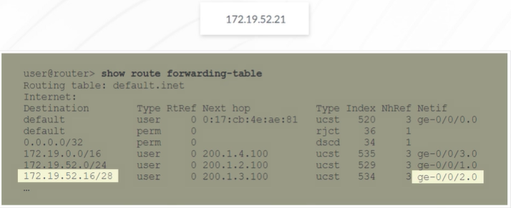
Introducción al Sistema Operativo Junos
12: Fundamentos de Routing
Refresque su comprensión
Utilice la siguiente tabla de reenvío para determinar la interfaz de siguiente salto para los paquetes destinados a 172.19.52.101, 172.19.52.21 y 172.25.100.27:

Slide 33
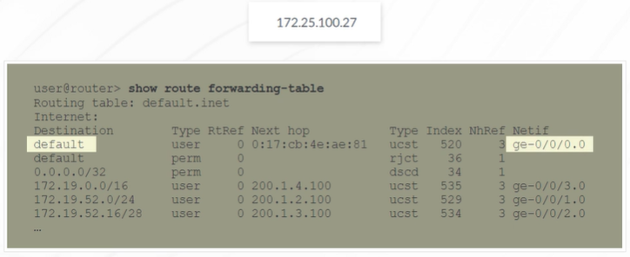
Introducción al Sistema Operativo Junos
12: Fundamentos de Routing
Refresque su comprensión
Utilice la siguiente tabla de reenvío para determinar la interfaz de siguiente salto para los paquetes destinados a 172.19.52.101, 172.19.52.21 y 172.25.100.27:

Slide 34
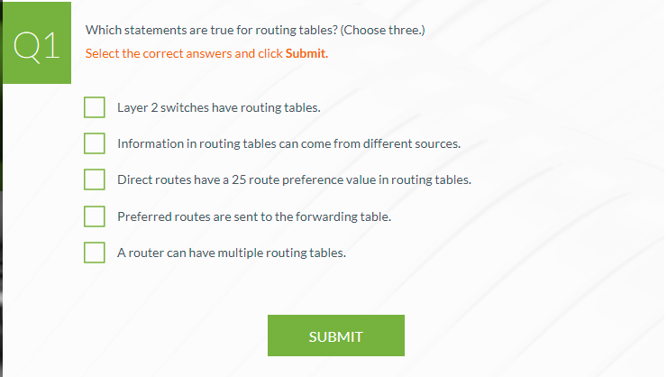
Introducción al Sistema Operativo Junos
12: Fundamentos de Routing
Verificación de Comprensión

Slide 35
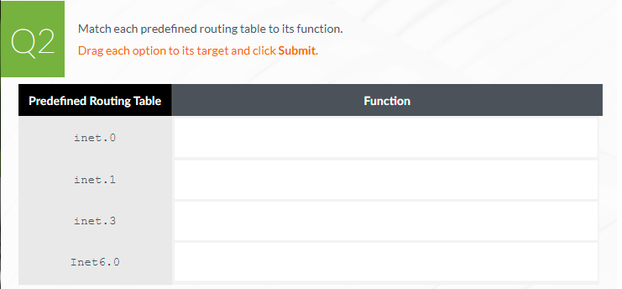




Introducción al Sistema Operativo Junos
12: Fundamentos de Routing
Verificación de Comprensión

Slide 36
Instancias de Enrutamiento
Describir la funcionalidad de las instancias de routing

Slide 37
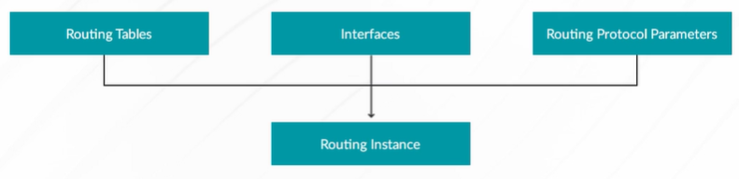
Introducción al Sistema Operativo Junos
12: Fundamentos de Routing
Vista general de las instancias de enrutamiento
Una instancia de enrutamiento es una agrupación única de tablas de enrutamiento, interfaces y parámetros de protocolo de enrutamiento.
Notes:
Junos OS agrupa lógicamente las tablas de enrutamiento, las interfaces y los parámetros del protocolo de enrutamiento para formar instancias de enrutamiento únicas. El dispositivo guarda lógicamente la información de enrutamiento en una instancia de enrutamiento separada de todas las demás instancias de enrutamiento. El uso de instancias de enrutamiento presenta una gran flexibilidad porque un solo dispositivo puede imitar de manera efectiva varios dispositivos.

Slide 38
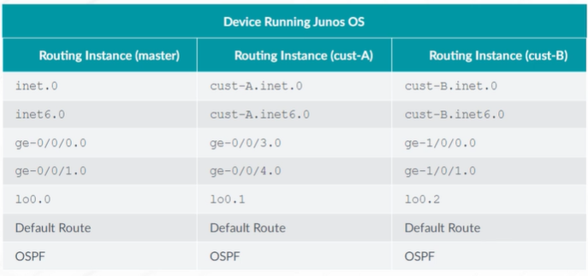
Introducción al Sistema Operativo Junos
12: Fundamentos de Routing
Vista general de las instancias de enrutamiento
Una instancia de enrutamiento es una agrupación única de tablas de enrutamiento, interfaces y parámetros de protocolo de enrutamiento.

Slide 39
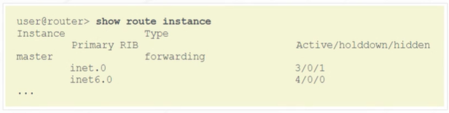
Introducción al Sistema Operativo Junos
12: Fundamentos de Routing
Instancia de enrutamiento predeterminada
La instancia de enrutamiento principal (master) es la instancia predeterminada para todos los dispositivos que ejecutan Junos OS e incluye la tabla de enrutamiento inet.0
Notes:
Junos OS crea una instancia de enrutamiento de unidifusión predeterminada denominada instancia de enrutamiento principal (master).
De manera predeterminada, la instancia de enrutamiento maestro incluye la tabla de enrutamiento inet.0, que el dispositivo usa para el enrutamiento de unidifusión IPv4.
El software crea otras tablas de enrutamiento, como inet6.0, las agrega a su respectiva instancia de enrutamiento y las muestra cuando la configuración lo requiere.
Junos OS también crea instancias de enrutamiento privadas, que el dispositivo usa para las comunicaciones internas entre los componentes de hardware. Puede ignorar con seguridad estas instancias y su información relacionada al planificar su red.
Este resultado de muestra muestra todas las instancias de enrutamiento predeterminadas.

Slide 40
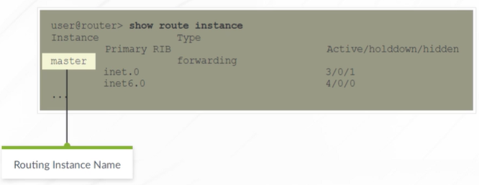
Introducción al Sistema Operativo Junos
12: Fundamentos de Routing
Instancia de enrutamiento predeterminada
La instancia de enrutamiento principal (master) es la instancia predeterminada para todos los dispositivos que ejecutan Junos OS e incluye la tabla de enrutamiento inet.0

Slide 41
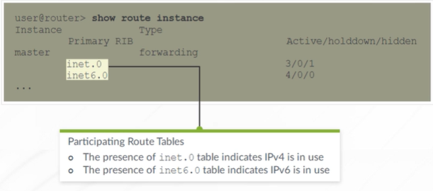
Introducción al Sistema Operativo Junos
12: Fundamentos de Routing
Instancia de enrutamiento predeterminada
La instancia de enrutamiento principal (master) es la instancia predeterminada para todos los dispositivos que ejecutan Junos OS e incluye la tabla de enrutamiento inet.0
Puede incluir otras tablas de enrutamiento, como la inet6.0

Slide 42
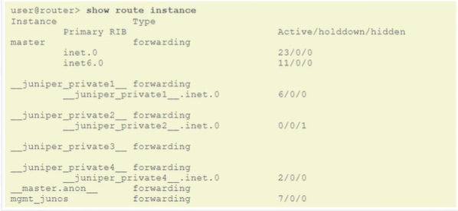
Introducción al Sistema Operativo Junos
12: Fundamentos de Routing
Instancia de enrutamiento predeterminada
La instancia de enrutamiento principal (master) es la instancia predeterminada para todos los dispositivos que ejecutan Junos OS e incluye la tabla de enrutamiento inet.0
Puede incluir otras tablas de enrutamiento, como la inet6.0
Otras instancias de routing privadas son creadas para la comunicación interna entre los componentes de hardware

Slide 43
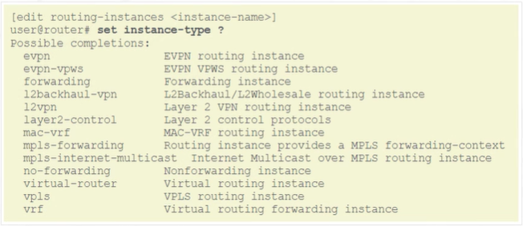
Introducción al Sistema Operativo Junos
12: Fundamentos de Routing
Instancias de Routing Definidas por el Usuario
Puede configurar instancias de routing definidas por el usuario en el nivel de la jerarquía [edit routing-instances]
Normalmente se utiliza para el reenvío basado en filtros (FBF), los servicios de VPN y la virtualización del sistema.
Notes:
Para mayor flexibilidad, Junos OS le permite configurar instancias de enrutamiento adicionales en la jerarquía [editar instancias de enrutamiento]. Puede usar instancias de enrutamiento definidas por el usuario para una variedad de situaciones diferentes, lo que le brinda una gran flexibilidad en sus entornos.
Algunos usos típicos de las instancias de enrutamiento definidas por el usuario incluyen el reenvío basado en filtros (FBF), los servicios VPN de capa 2 y capa 3 y la virtualización de sistemas.
Esta tabla muestra algunos de los tipos de instancias de enrutamiento comunes:
forwarding: se utiliza para implementar FBF para aplicaciones comunes de capa de acceso.
l2vpn: se utiliza en implementaciones de VPN de capa 2.
no forwarding: se utiliza para separar grandes redes en entidades administrativas más pequeñas.
virtuaL-router: se utiliza para aplicaciones no relacionadas con VPN, como la virtualización de sistemas.
vpls: se utiliza para implementaciones de LAN de punto a multipunto entre un conjunto de sitios en una VPN.
vrf: se utiliza en implementaciones de VPN de capa 3.
Tenga en cuenta que los tipos de instancias de enrutamiento reales varían entre las plataformas que ejecutan Junos OS. Asegúrese de consultar la documentación técnica de su producto específico.

Slide 44
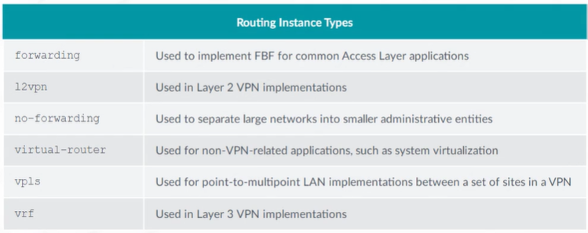
Introducción al Sistema Operativo Junos
12: Fundamentos de Routing
Instancias de Routing Definidas por el Usuario
Los tipos de instancias de enrutamiento soportadas, varían entre las plataformas que ejecutan Junos OS. Asegúrese de consultar la documentación técnica de su producto específico.

Slide 45
Configurando una instancia de Routing
Configurar y verificar una instancia de routing

Slide 46
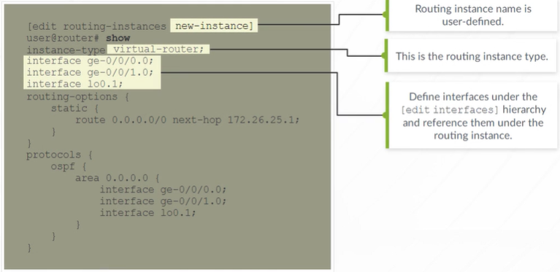
Introducción al Sistema Operativo Junos
12: Fundamentos de Routing
Ejemplo de Configuración
Notes:
El ejemplo muestra una configuración básica de una instancia de routing

Slide 47
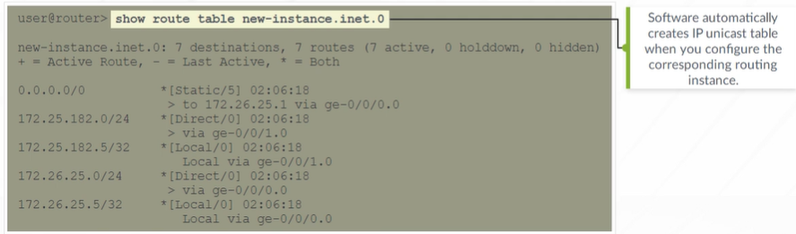
Introducción al Sistema Operativo Junos
12: Fundamentos de Routing
Trabajando con instancias de routing
Consulte la tabla de unidifusión IP correspondiente para una instancia determinada para ver el contenido de la tabla de rutas
Para el enrutamiento IPv4, el software crea una tabla de enrutamiento de unidifusión IPv4 con el formato de nombre <nombre-instancia>.inet.0
Para el enrutamiento IPv6, el software crea una tabla de enrutamiento de unidifusión IPv6 y sigue el formato <nombre-instancia>.inet6.0
Notes:
Una vez que configura una instancia de enrutamiento y el dispositivo aprende la información de enrutamiento dentro de la instancia, Junos OS genera automáticamente una tabla de enrutamiento. Si utiliza enrutamiento IPv4, el software crea una tabla de enrutamiento de unidifusión IPv4. El nombre de la tabla de enrutamiento usa el formato <nombre-instancia>.inet.0, donde nombre-instancia es el nombre de la instancia de enrutamiento dentro de la configuración. Del mismo modo, si usa IPv6 dentro de la instancia, el software crea una tabla de enrutamiento de unidifusión IPv6 y sigue el formato <instancia—nombre).inet6.0.
Para ver una tabla de enrutamiento asociada con una instancia de enrutamiento específica, use el comando de la CLI show route table <table-name>.

Slide 48
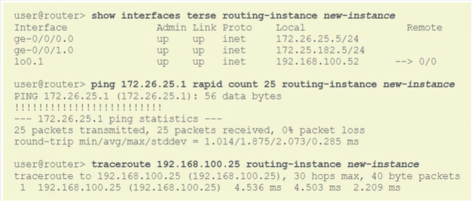
Introducción al Sistema Operativo Junos
12: Fundamentos de Routing
Trabajando con instancias de routing
Haga referencia al nombre de la instancia de enrutamiento al ver información para una instancia determinada o al obtener tráfico de una instancia determinada.
Notes:
Puede filtrar muchas de las salidas comunes generadas a través de los comandos show de CLI haciendo referencia al nombre de una instancia de enrutamiento dada. Este ejemplo muestra una forma práctica de ver las interfaces que pertenecen a una instancia de enrutamiento específica.
También puede generar tráfico desde una instancia de enrutamiento específica haciendo referencia al nombre de la instancia de enrutamiento deseada. Esta opción se ilustra en acción con las utilidades ping y traceroute.

Slide 49
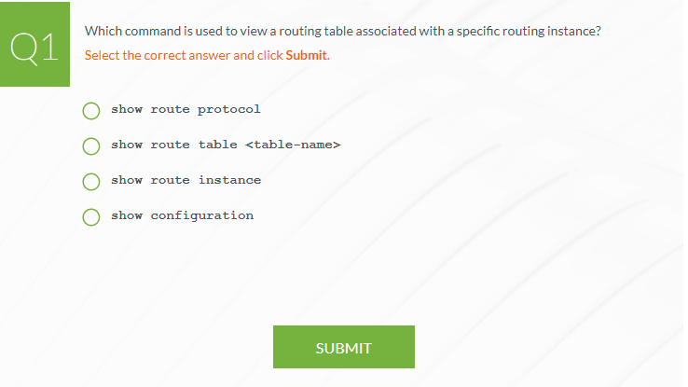
Introducción al Sistema Operativo Junos
12: Fundamentos de Routing
Verificación de Comprensión

Slide 50
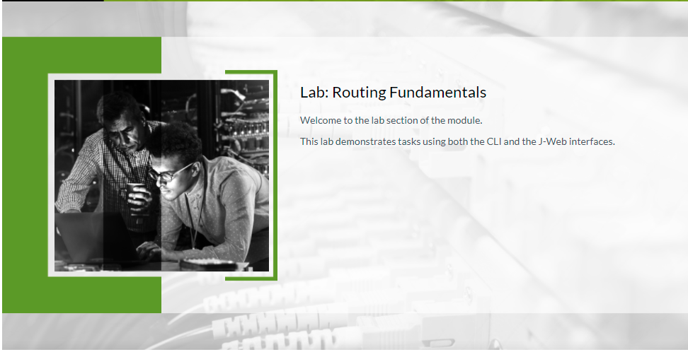
Introducción al Sistema Operativo Junos
12: Fundamentos de Routing
Laboratorio: Fundamentos de Routing

